Slide 1
Дослідження злочинності близнюків
Встановлено, що якщо один з монозиготних близнюків вчиняє злочин, то і другий з великим ступенем ймовірності піде його стопами.
Було встановлено, що обидва монозиготні близнюки виявлялися злочинцями в 63%, а обидва дизиготні — лише у 25% випадків.
Результати численних досліджень показують високу успадкованість агресивної поведінки, на яку впливають стать, вік, обтяженість психіатричними розладами та ін., а також вплив загального та приватного оточення.

Slide 2
ХромосомнІ аномалІЇ ТА ЗЛОЧИННІсть
XYY синдром
Дослідження, проведені в США, Англії, Австралії та інших країнах показали, що каріотип XYY частіше зустрічається серед обстежених злочинців, ніж у контрольній групі. У спеціально підібраних групах правопорушників (з розумовими аномаліями або високим зростанням) ця ознака зустрічалася у 10 і більше разів частіше. Була навіть висунута гіпотеза у тому, що подвоєння Y-хромосоми призводить до формування «надчоловічого» типу особистості, схильного до агресивної і жорстокої поведінки.
Однак ця гіпотеза не знайшла підтвердження в подальших дослідженнях (не встановлено взаємозв’язку із підвищеною жорстокістю; поширеність цього каріотипу зустрічається дуже рідко – приблизно в 0,1-0,2% населення)

Slide 3
Синдром Клайнфельтера (XXY)
— генетичне захворювання, яке було описано у 1942 р. Ф. Олбрайтом та Г. Клайнфельтером. Загальна частота його коливається не більше 1 на 500-700 новонароджених хлопчиків.
Для таких осіб є характерними високий зріст, довгі кінцівки та відносно короткий тулуб, євнухоїдизм, безпліддя, гінекомастія, підвищене виділення жіночих статевих гормонів, схильність до ожиріння.
Зайва Х хромосома зумовлює різні порушення: розумову відсталість (зазвичай у ступені дебільності), підвищену навіюваність, апатичність, нерідко – параноїдні, галюцинаторно-параноїдні, депресивні психози та нав'язливі стани, іноді – антисоціальну поведінку та алкоголізм.
Однак взаємозв’язок між даним синдромом та злочинністю не підтвердився.

Slide 4
Сучасні дослідження ролі генотипу та середовища у формуванні злочинності
Оцінка успадкованості агресивної поведінки становить у середньому для популяції 50%, а кримінальної поведінки – 70–80%.
Існує взаємозв'язок агресивної поведінки та генів, що контролюють проведення нервових імпульсів, розвиток та організацію нервової системи, а також генів, залучених до контролю когнітивних здібностей та розвиток психічних розладів.
Важливу роль у формуванні агресивної поведінки відіграє взаємодія генів та середовища, у якій розвивається індивід та формуються його соціальні відносини.

Slide 5
Ген воїна (МАО-А) або ген, що кодує моноаміноксидазу А (фермент, що розщеплює моноамінні нейромедіатори, такі як серотонін та норефінефрін) пов’язують зі схильністю до аcоціальної поведінки.
Форма гена, що забезпечує нижчу активність ферменту МАО-А в організмі (MAOA-L) має достовірний зв'язок із насильницькими злочинами, на відміну від високоактивної форми (MAOA-H). При цьому чоловіки та жінки не різняться між собою за даною характеристикою.
Існують також дослідження, які навпаки пов'язують високоактивну форму МАОА-H із хижацькою агресією (така асоціація показана у роботі зі злочинцями, які вчинили особливо тяжкі злочини). Однак вибірка нечисленна та потребує подальшого дослідження.
Серед хлопчиків, які зазнавали жорстокого поводження в сім'ї, носії низькоактивної форми гена були більшою мірою схильні до асоціальних вчинків, ніж носії іншої високоактивної форми.
Серед дітей, які виросли у благополучних сім'ях, зв'язку між асоціальними нахилами та геном МАО-А не було встановлено. Ймовірно, можна говорити про генетично обумовлену вразливість (незахищеність) деяких дітей відносно несприятливих подій.

Slide 6
Були досліджені різні варіанти гена SLC6A4 (переносника зворотного захоплення серотоніну) на предмет їх зв'язку зі злочинною поведінкою. Результати низки досліджень підтвердили взаємозв'язок короткого аллеля S гена SLC6A4 і підвищеного ризику розвитку реактивної агресивної, а також антисоціальної поведінки.
Крім того, було встановлено, що стресові події в ранньому дитинстві значною мірою впливають на зв'язок S-алелю з формуванням насильницької та антисоціальної поведінки.
Є дані щодо зв’язку підвищеного рівня дофаміну та імпульсивної (реактивної) агресивної поведінки. Однак у існуючих дослідженнях вплив експресії гена переносника дофаміну SLC6A3 на розвиток антисоціальної поведінки залишається недоведеним.

Slide 7
Роль соціального середовища у формуванні злочинної поведінки
У формуванні злочинної поведінки однаково важливу роль відіграють генетична складова (близько 50%) та середовище (близько 50%).
Дослідження МЗ та ДЗ близнюків показало, що саме загальне середовище (культурний рівень членів сім'ї та сусідів, соціально-економічний статус сім'ї та ін.) відіграє головну роль при формуванні особистості та її схильності до протиправної поведінки.
У людей, які пережили в дитинстві сильні стреси, зазнали зневаги або насильства, антисоціальна поведінка формується у декілька разів частіше, ніж у людей із благополучним дитинством.

Slide 8
БІОЛОГІЧНІ ПЕРЕДУМОВИ ЗЛОЧИННОЇ ПОВЕДІНКИ

Slide 9
Антисоціальна поведінка, ймовірно, пов'язана з наступними анатомічними особливостями головного мозку:
Зменшення сірої речовини у правому сочевицеподібному ядрі, лівому острівці та лобовій частині кори головного мозку.
Збільшення об`єму в правій веретеноподібній звивині, нижній тім'яній корі, правій поясній звивині та постцентральній корі.
Травми та уповільнений метаболізм у префронтальній корі.
Префронтальна кора здійснює регулювання соціальної поведінки, бере участь у багатьох виконавчих функціях, включаючи самоконтроль та заборони поведінки, планування наперед, розуміння наслідків дій та різницю між правильним і неправильним (у соціопатів – уповільнений метаболізм; у високоорганізованих людей – підвищений метаболізм).

Slide 10
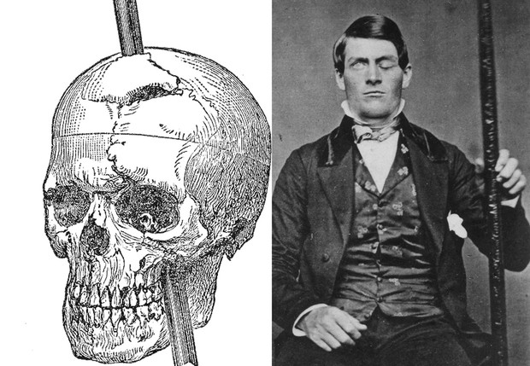
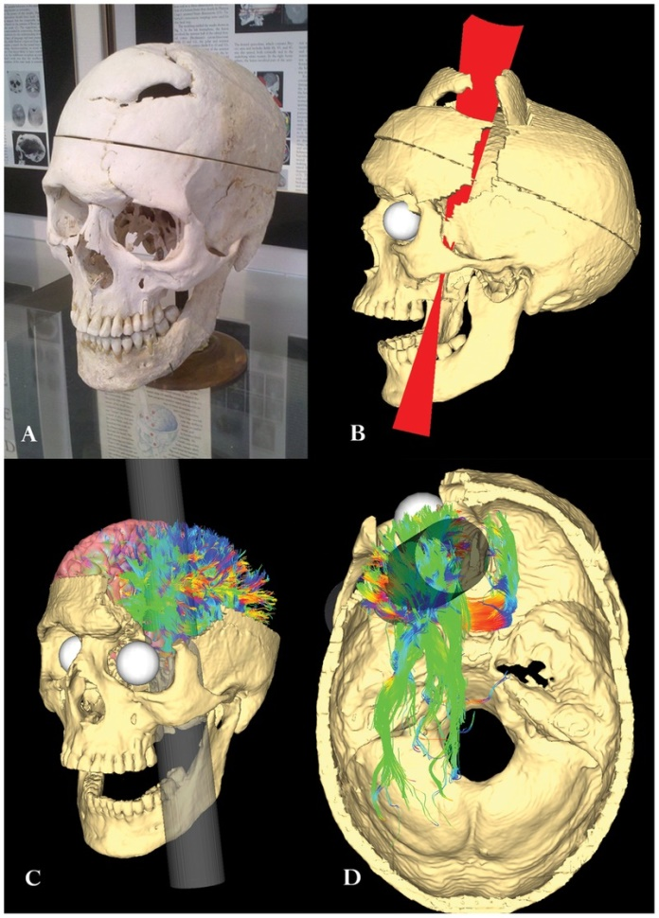
Фінеас Гейдж (1823-1860 гг.)

Slide 11
Мигдалина та лобові частки взаємно впливають одна на одну.
Травма лобових часток кори мозку призводить до порушень особистості, емоційної сфери та поведінки.
Характер цих порушень різноманітний: від некотрольованої багатомовності, неспокійної поведінки, соціальної нав'язливості до антисоціальної поведінки.
Характер зазначених порушень пов'язаний з віком, у якому сталася травма, а також низкою соціальних чинників та виховання:
якщо травма відбулася у ранньому віці – не формується засвоєння та розуміння правил;
якщо травма відбулася у більш пізнішому віці формується набута соціопатія (людина розуміє, що добре/погано, але не може це керувати).

Slide 12
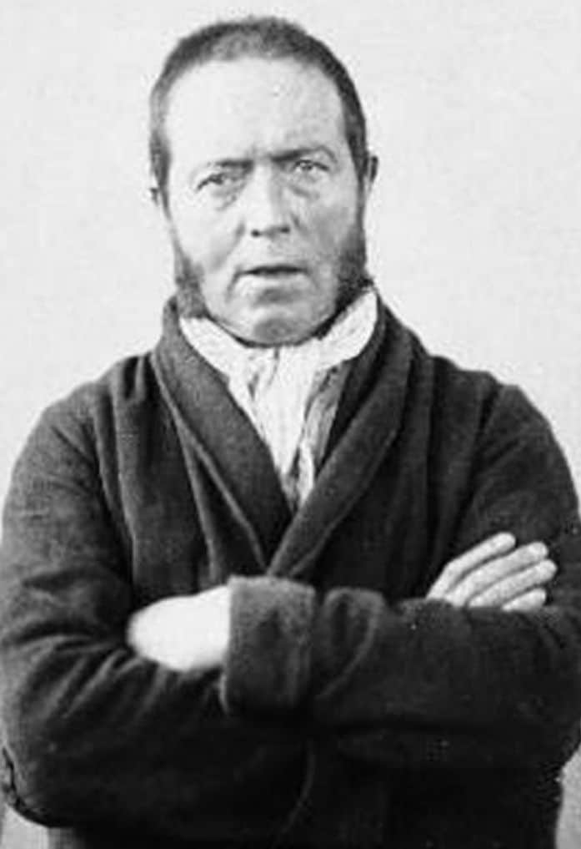
Деніел Макнотен (1813-1865) – душевнохворий шотландець, токар підприємець-деревообробник, що розорився. Він вчинив замах у 1843 р. на прем'єр-міністра Великобританії Роберта Піля і помилково застрелив його секретаря Едварда Драммонда. Макнотен вважав, що люди з правлячої партії та уряд стежать за ним і отруюють йому життя спільно з Папою Римським. Перебуваючи в полоні цих хворобливих ілюзій, він вирішив завдати удару першим.
Сторона захисту будувала свою позицію навколо дискусії про те, що саме можна і слід вважати неосудністю. Журі присяжних винесло вердикт про невинність Макнотена через його божевілля.
22 роки по тому Деніел Макнотен помер у психіатричній лікарні.

Slide 13
Правила Макнотена (Англія, 1843 р.): Для створення захисту через неосудність має бути точно доведено, що під час скоєння діяння обвинувачуваний перебував під впливом такого дефекту розуму, що стало наслідком душевного захворювання; при цьому він не розумів природу (характер) вчиненого ним діяння; або, якщо він усвідомлював це, то при цьому не розумів, що робить неправильно.
Необхідні чіткі вимоги відповідно до яких людина може бути визнана відповідальною за свої дії.
Неосудність – це нездатність відрізняти добро від зла і усвідомлювати наслідки своїх дій (злочинець не замітає сліди).
У якому світі була та людина, яка вчинила злочин? Злочинця потрібно відправити на примусове лікування не тому, що він не відповідає за свої дії, а тому, що він діє не в тому світі, в якому завдає шкоди.

Slide 14
Правила Макнотена досі залишаються унікальним прецедентом і стали значним кроком у регулюванні інституту неосудності.
Якщо людина, яка живе у світі безумства, вважає себе агентом секретної служби, якому доручено усунути ворожого шпигуна, він за вчинене ним вбивство підлягає примусовому лікуванню.
Якщо ж людина, яка страждає на психічні розлади, вбиває свого сусіда через те, що у того, нібито, роман з його дружиною, вона повинна бути визнана винною у вбивстві.
Недоліки «правил Макнотена»:
категоричність у визначенні поняття осудності/неосудності;
не враховується те, що злочини можуть бути скоєні не внаслідок психічного захворювання, а внаслідок вроджених форм олігофренії;
тягар доказу лежить на обвинувачуваному, якому необхідно доводити свою неосудність.

Slide 15
Осудність - це психічний стан людини, за якого вона під час вчинення кримінального правопорушення могла усвідомлювати свої дії (бездіяльність) і керувати ними. Осудність - юридична передумова вини і кримінальної відповідальності, обов'язкова ознака суб'єкта кримінального правопорушення (ч. 1 ст. 19 ККУ).
Осудність характеризується двома критеріями –
медичним (біологічним) і юридичним (психологічним).
Медичний критерій визначає здоровий стан психіки особи, відсутність певних психічних захворювань, недоліків розумового розвитку.
Юридичний критерій полягає у здатності особи усвідомлювати характер своїх суспільно небезпечних дій (бездіяльності) та керувати ними.

Slide 16
Неосудність – це психопатологічний стан людини, за якого вона під час вчинення суспільно небезпечного діяння не могла усвідомлювати свої дії (бездіяльність) або керувати ними внаслідок хронічного психічного захворювання, тимчасового розладу психічної діяльності, недоумства або іншого хворобливого стану психіки. Неосудність виключає можливість притягнення особи до кримінальної відповідальності (ч. 2 ст. 19 ККУ).
Стан неосудності особи визначається лише на момент вчинення нею суспільно небезпечного діяння.
Оскільки неосудний не може бути суб'єктом кримінального правопорушення, він не підлягає кримінальній відповідальності, але згідно з (ч. 2 ст. 19 ККУ) до такої особи за рішенням суду можуть бути застосовані примусові заходи медичного характеру, які не є покаранням.

Slide 17
Примусові заходи медичного характеру застосовують до осіб, які вчинили суспільно небезпечні діяння у стані неосудності; до осіб, які вчинили злочини у стані обмеженої осудності; до осіб, які вчинили злочин у стані осудності, але захворіли на психічну хворобу до постановлення вироку або під час відбування покарання (ст. 93 КК). Після одужання ця особа може підлягати покаранню, якщо не закінчився строк давності притягнення її до кримінальної відповідальності або не з'явилися інші підстави звільнення її від кримінальної відповідальності чи підстави звільнення від покарання.
В ст. 94 КК передбачено наступні види примусових заходів медичного характеру: надання амбулаторної психіатричної допомоги в примусовому порядку і госпіталізація до психіатричного закладу із звичайним, посиленим або суворим наглядом.
Державний заклад «Українська психіатрична лікарня з суворим наглядом МОЗ України» (відбулася реорганізація)

